Slide 1
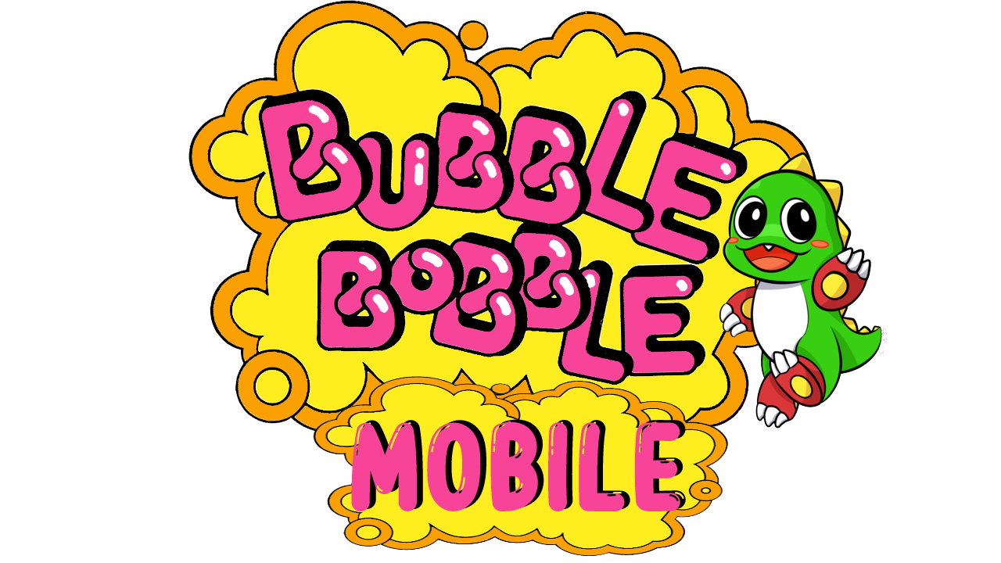

Luciano Moliterno
Santiago Silveira

Slide 2
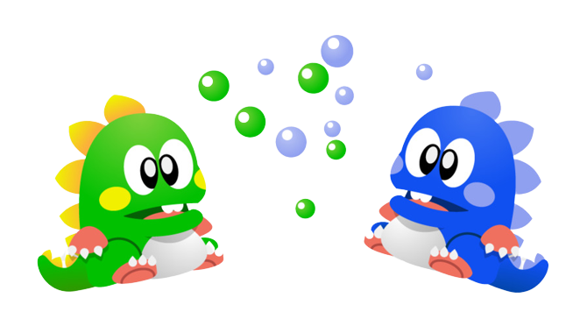
Clásico juego de plataformas arcade, donde controlas a los personajes “Bub” y “Bob” para capturar enemigos con burbujas y derrotarlos.

Slide 3
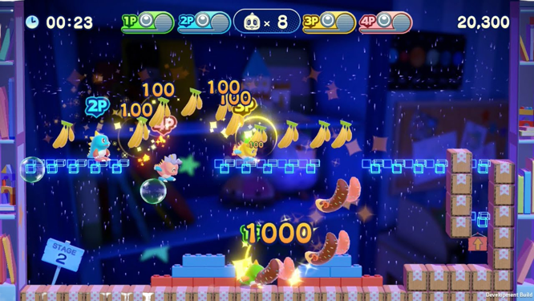
Reto de Pensamiento Lateral:
El jugador puede saltar y lanzar burbujas, para pasar los niveles el jugador necesita emplear estas mecánicas de manera creativa para poder encerrar a todos los enemigos en burbujas y también recolectar todos los objetos del mapa.

Slide 4
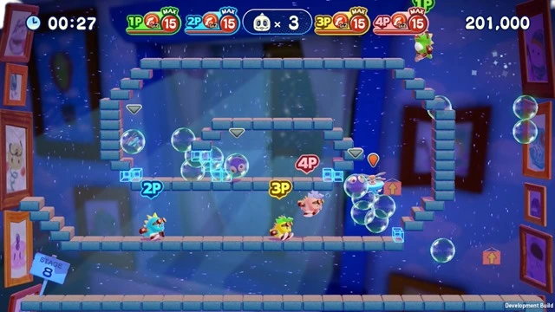
Reto de Coordinación:
El jugador debe utilizar las burbujas como plataforma para ascender en el mapa, derrotar a los enemigos generados en el nivel y a su vez obtener el mayor puntaje en el tiempo establecido.

